Slide 1
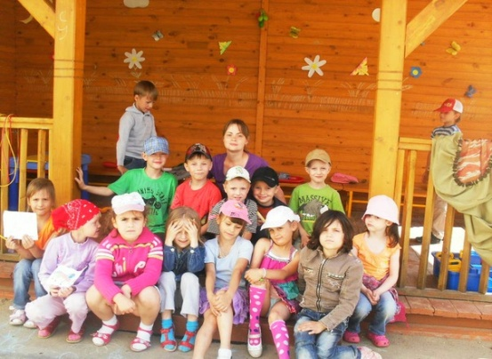
Модель взаимодействия участников проекта
Дети
Педагоги
Сверстники
Родители

